Slide 1
Soal Kuis
Pertemuan ke 7

Slide 2
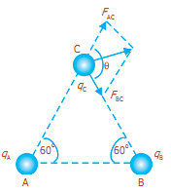
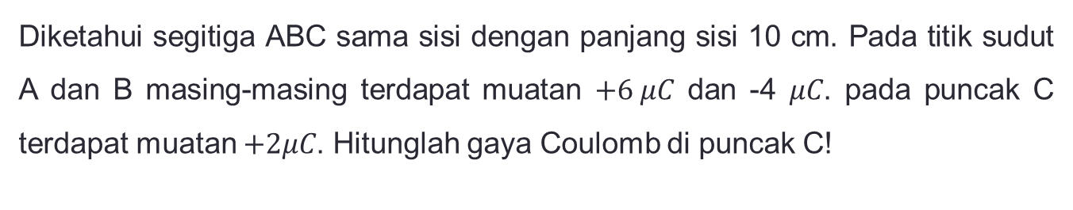
No. 1
Diketahui segitiga ABC sama sisi dengan panjang sisi 10 cm. Pada titik sudut A dan B masing-masing terdapat muatan $+6 μC$ dan -4 $μC$. pada puncak C terdapat muatan $+2μC$. Hitunglah gaya Coulomb di puncak C!

Slide 3
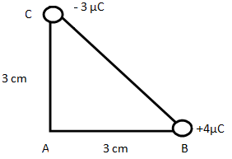
No. 2
Pada titik sudut B dan C sebuah segitiga ABC seperti gambar di bawah, ditempatkan berturut-turut muatan + 4µC dan -3µC.
Tentukan besar medan listrik pada titik A!

Slide 4
No. 3
Empat buah muatan masing-masing 10 C, 15 C, -20 C, dan 25 C, ditempatkan pada titik sudut sebuah persegi dengan panjang sisi 6 cm dan 8 cm. Hitunglah potensial listrik pada titik tengah persegi panjang tersebut!

Slide 5
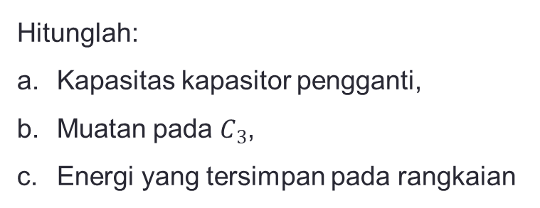
No. 4
Lima buah kapasitor dengan kapasitas yang sama $5 μF$ seperti gambar di bawah:
C₄
C₁
C₃
C₂
C₅
12 v
Hitunglah:
Kapasitas kapasitor pengganti,
Muatan pada $C_{3}$,
Energi yang tersimpan pada rangkaian

Slide 6

No. 5
Perhatikan gambar dibawah ini.
Tentukanlah:
hambatan pengganti rangkaian,
kuat arus yang melalui rangkaian, dan
beda potensial antara kedua ujung resistor 16 ohm.

Slide 7
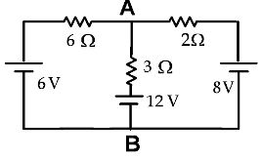
No. 6
Perhatikan gambar berikut ini.
Hitunglah kuat arus pada masing-masing penghambat!

Slide 8
Selamat mengerjakan

